Slide 1
LAS TRES
CONJUGACIONES

Slide 2
Clasifica estos verbos según su conjugación:
Comer
Salir
Hablar
Ser
Pedir
Leer
Escribir
Trabajar
Decidir
Jugar
Aprender
Hacer
Ver
Estudiar
Llegar
Correr
Hacer
Ir
Tener
Decir
Pasear
Comprar
Beber
Vivir
Conocer
Escuchar
Dormir
Poder
1ª conjugación -ar | 2ª conjugación -er | 3ª conjugación -ir
hablar | comer | salir

Slide 3
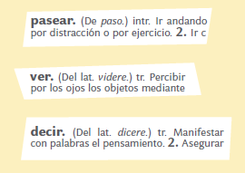
El infinitivo:
El infinitivo es el nombre del verbo. Es una forma no personal
y es la que aparece en el diccionario cuando buscamos un verbo.
El infinitivo tiene tres terminaciones en español:
-ar, -er, -ir.
En español se añade el pronombre se a los verbos con forma reflexiva: ducharse, moverse, vestirse...
Infinitivo | Presente (1ª persona singular)
habl-ar | habl-o
Para conjugar un verbo regular, cambiamos la terminación del infinitivo por las terminaciones de tiempo y persona.
*En próximas unidades veremos cómo se forma el presente. Ahora lo importante es que entiendas el procedimiento.

